Slide 1



KỸ NĂNG SỐNG
VUI CHƠI AN TOÀN
Giáo viên: Bùi Thị Hồng Nhung
Lứa tuổi: Mẫu giáo lớn

Slide 2
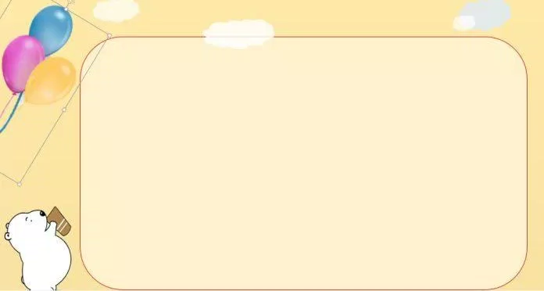
Các con cùng xem tranh với cô nhé!

Slide 3
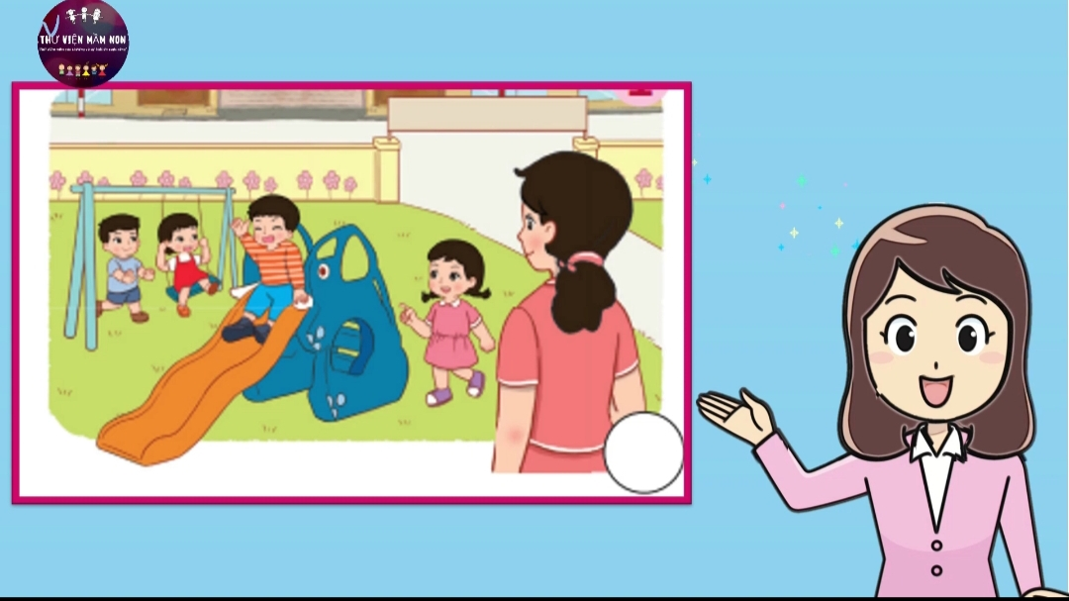

Slide 4
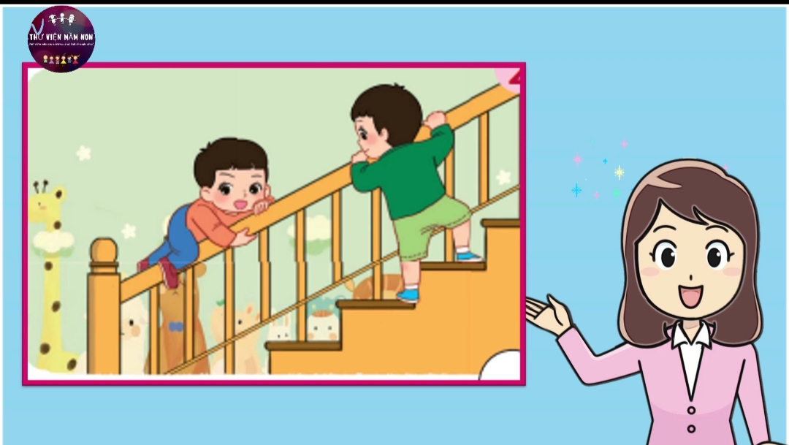

Slide 5
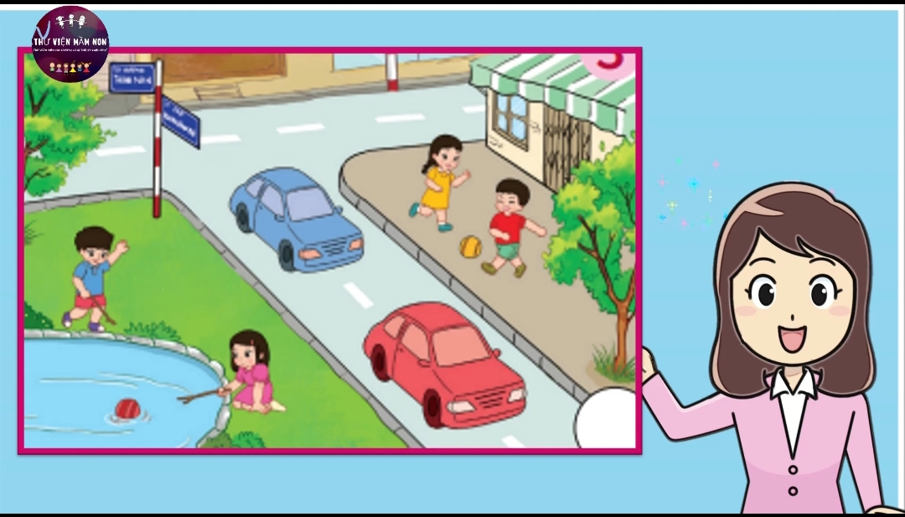

Slide 6
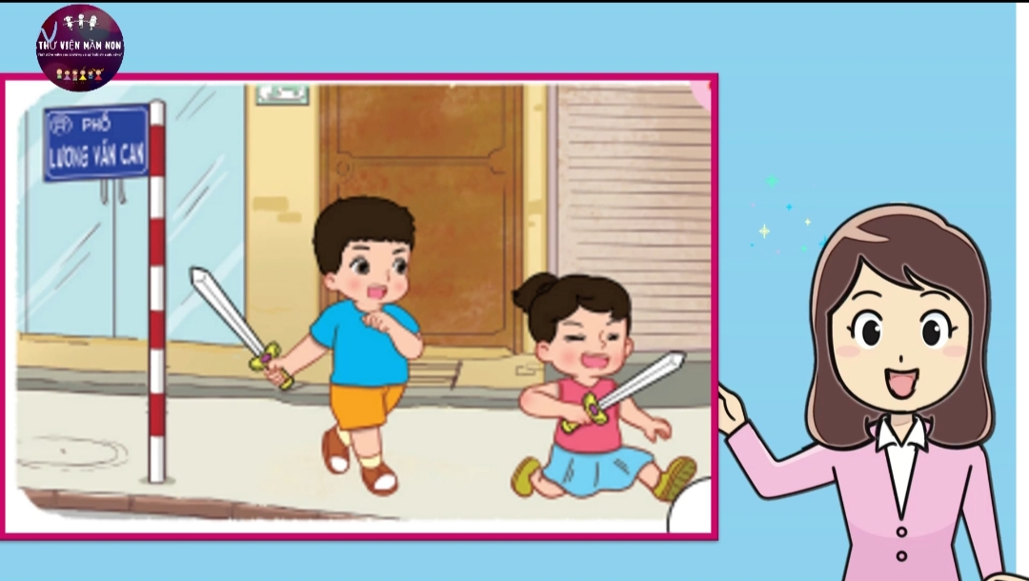

Slide 7


Slide 8

Trò chơi: Thử tài bé yêu

Slide 9

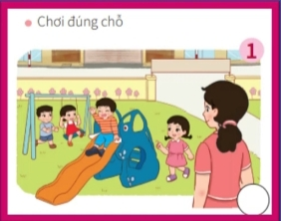
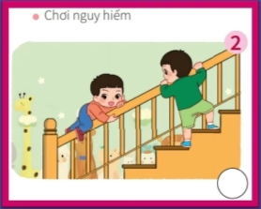
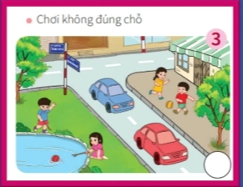
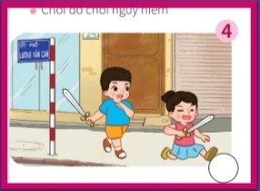
Câu hỏi 1: Trong các bức tranh dưới đây ,bức tranh nào thể hiện bé vui chơi an toàn

Slide 10

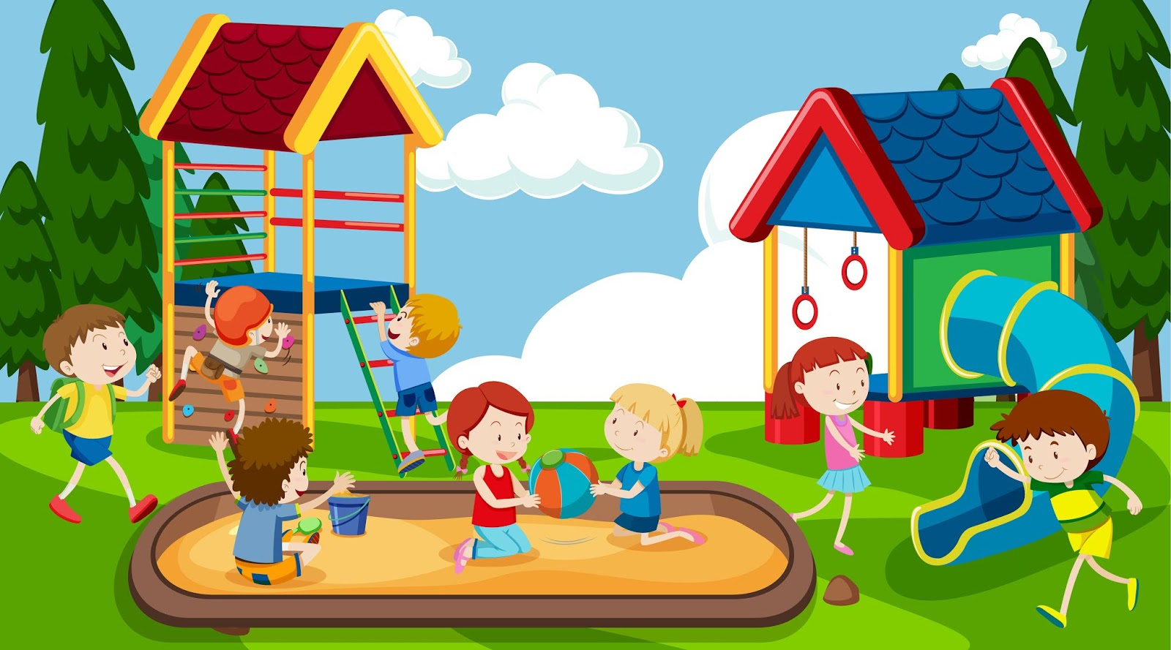
Câu hỏi 2: Các con hãy chọn câu trả lời đúng cho bức tranh?
B.Chơi nguy hiểm
C.Chơi không đúng chỗ
A.Chơi đúng chỗ

Slide 11
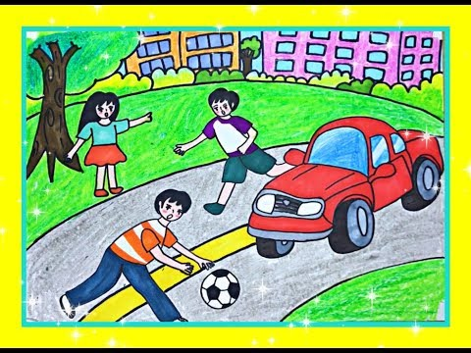
Câu 3: Hãy qua sát bức tranh sau có thể hiện cách vui chơi an toàn không ?
A. Có
B.Không

Slide 12

Xin chào và hẹn gặp lại các con!

